Slide 1
শাহাদাত হুসেন (সহকারী শিক্ষক)
ফরিজা খাতুন বালিকা উচ্চ বিদ্যালয়
ফেঞ্চুগঞ্জ, সিলেট
শ্রেনিঃ নবম
বিষয়ঃ জীব বিজ্ঞান
অধ্যায়ঃ প্রথম
পাঠ –জীবন পাঠ

Slide 2
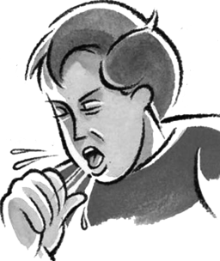
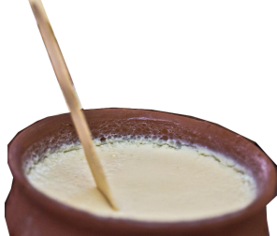
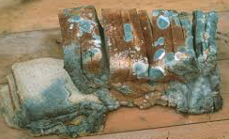
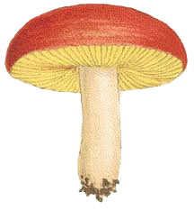
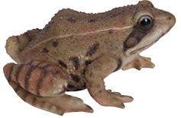
আমরা কী জানি আমরা যে দই খাই তার মধ্যে রয়েছে ব্যাক্টেরিয়া
অথবা আমরা যখন হাঁচি দেই তখন তার সাথে বেরিয়ে আসে ভাইরাস
আর এই ব্যকটেরিয়া ,ভাইরাস ,ছত্রাক অথবা এর থেকে উন্নত গাছ কিংবা যেকোন প্রানী ,এদের সবাই জীব আর সহজে এদের সনাক্ত করনের জন্য করা হয়েছে জীবের শ্রেনি বিন্যাস
অথবা যা আমরা ব্যাঙ্গের ছাতা বলে জানি তার সাথে ব্যাঙ্গের কোন সম্পর্ক নেই, তা আসলে এক ধরনের জীব
অথবা পাউরুটি নষ্ট হয়ে গেলে
তাতে তুলার মত যা জন্মে তা এক ধরনের ছত্রাক

Slide 3
সুতরাং আজকের পাঠঃ জীবের শ্রেনি বিন্যাস
এই পাঠ শেষে শিক্ষার্থীরা
ইউক্যারিউটিক বা প্রকৃত কোষী এবং প্রকারিউটিক বা আদি কোষ কী তা বলতে পারবে
হুইট্টেকার ও মারগুলিসের জীব জগতের শ্রেনি বিভাগ বলতে পারবে
মনেরা রাজ্যের জীব ব্যক্টেরিয়ার বৈশিষ্ট্য সম্পর্কে বলতে পারবে

Slide 4
একটি ইউক্যারিউটিক বা প্রকৃত কোষ
এতে রয়েছে সুগঠিত নিউক্লিয়াস
অমসৃন এন্ডোপ্লাজমিক জালিকা
৪
নিউক্লিয়ার রন্ধ্র
এবং অন্যান্য কোষীয় অঙ্গানু
তাই এটি
প্রকৃত কোষী
১
মসৃন এন্ডোপ্লাজমিক জালিকা
৫
২
নিউক্লিয়াস
ক্রোমাটিন তন্তু
৩
নিওক্লিওলাস
৬
সেন্ট্রিওল
৭
লাইসোসোম
৮
১৫
পেরক্সিসোম
রাইবোসোম
১৪
গলগি বস্তু
৯
১৩
মধ্যবর্তি সুতা
মাইটোকন্ড্রিয়ন
১০
মাইক্রোটিউবল
সূক্ষ্ম সুতা
১২
১১
প্লাজমা মেমব্রেন

Slide 5
অপরদিকে

Slide 6
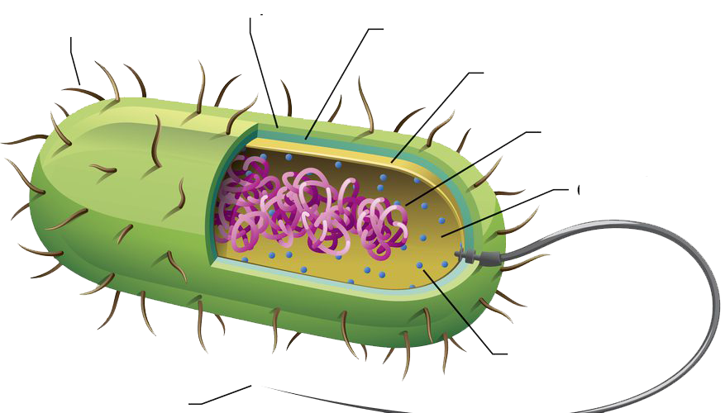
একটি প্রোকারিউটিক বা আদি কোষ
এই কোষের নিউক্লিয়াস সুগঠিত নয় শুধু মাত্র ক্রোমাটিন বস্তু RNA ছাড়া
তাই এটি প্রোকারিওটিক কোষ
ক্যাপসুল
কোষ দেয়াল
পিলা
প্লাজমা মেমব্রেন
ক্রোমাটিন তন্তু RNA
সাইটোপ্লাজম
রাইবোসোম
ফ্লাজেলা

Slide 7
একক কাজ
সময় ৫ মিনিট
আদি কোষ ও প্রকৃত কোষ বলতে কী বোঝ ?

Slide 8
রাজ্য১
মনেরা
আদি কোষ ও প্রকৃত কোষের উপর ভিত্তি করে
বিজ্ঞানী আর এইচ হুইট্টেকার ১৯৬৯ সালে
জীব জগতকে পাঁচটি ভাগে ভাগ করেন
রাজ্য ২
প্রোটিস্টা
রাজ্য ৩
ফানজাই
জীব জগত
রাজ্য ৪
প্লান্টি
রাজ্য ৫
এয়ানিমিলিয়া

Slide 9
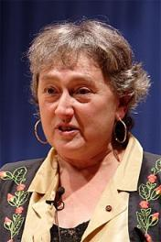
পরবর্তিতে বিজ্ঞানী মারগুলিস ১৯৭৪ সালে জীব জগৎ এর পাঁচটি রাজ্যকে দুটি সুপার কিংডমের আওতায় অন্তর্ভূক্ত করেন
সুপার কিংডম ১
প্রোকারিউটিক
রাজ্য১
মনেরা
রাজ্য ২
প্রোটিস্টা
রাজ্য ২
প্রোটিস্টা
জীব জগত
রাজ্য ৩
ফানজাই
রাজ্য ৩
ফানজাই
সুপার কিংডম ২
ইউক্যারিওটা
রাজ্য ৪
প্লান্টি
রাজ্য ৪
প্লান্টি
রাজ্য ৫
এয়ানিমিলিয়া
রাজ্য ৫
এয়ানিমিলিয়া

Slide 10
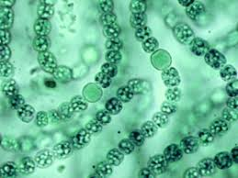
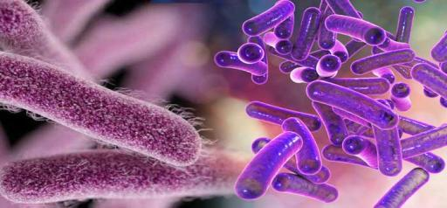
এবার আমরা ৫ টি রাজ্যের ২টি করে জীবের নাম জানব
নিলাভ সবুজ শৈবাল
রাজ্য১
মনেরা
রাজ্য ২
প্রোটিস্টা
রাজ্য ৩
ফানজাই
রাজ্য ৪
প্লান্টি
রাজ্য ৫
এয়ানিমিলিয়া
ব্যাক্টেরিয়া

Slide 11
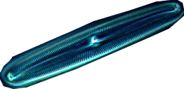
ডায়াটম
রাজ্য১
মনেরা
রাজ্য ২
প্রোটিস্টা
রাজ্য ৩
ফানজাই
রাজ্য ৪
প্লান্টি
রাজ্য ৫
এয়ানিমিলিয়া
এমিবা

Slide 12
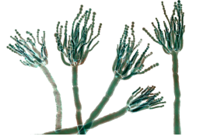
penicillium
রাজ্য১
মনেরা
রাজ্য ২
প্রোটিস্টা
রাজ্য ৩
ফানজাই
রাজ্য ৪
প্লান্টি
রাজ্য ৫
এয়ানিমিলিয়া
মাশরুম

Slide 13
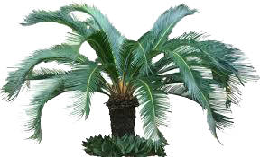
নগ্ন বীজী উদ্ভীদ
নিলাভ সবুজ শৈবাল
রাজ্য১
মনেরা
রাজ্য ২
প্রোটিস্টা
রাজ্য ৩
ফানজাই
রাজ্য ৪
প্লান্টি
রাজ্য ৫
এয়ানিমিলিয়া
আবৃত বীজী উদ্ভীদ

Slide 14
ব্যাঙ
নিলাভ সবুজ শৈবাল
রাজ্য১
মনেরা
রাজ্য ২
প্রোটিস্টা
রাজ্য ৩
ফানজাই
রাজ্য ৪
প্লান্টি
রাজ্য ৫
এয়ানিমিলিয়া
রয়েল বেঙ্গল টাইগার

Slide 15
আমরা এবার মনেরা রাজ্যের জীব এর বৈশিষ্ট্য সম্পর্কে জানব
এবং পরবর্তি ক্লাশে বাকী চারটি রাজ্যের জীব সম্পের্কে জানার চেষ্টা করব

Slide 16
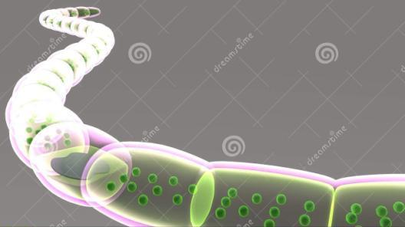
রাজ্য১ মনেরা
এরা ফিলামেন্টাস অর্থাৎ একটির সাথে আরেকটি যুক্ত হয়ে সুতা বা ফিলামেন্ট গঠন করে

Slide 17
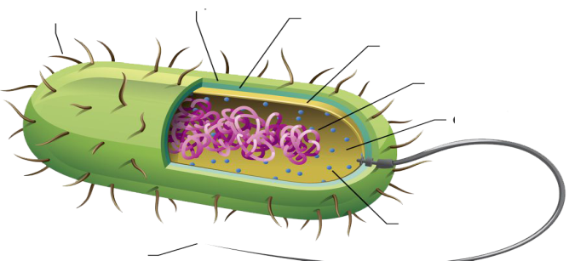
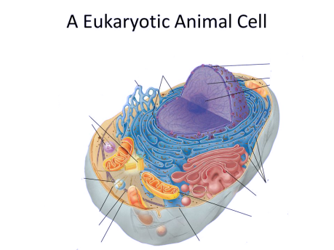
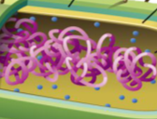
রাজ্য১ মনেরা
নিউক্লিয়াস যুক্ত ইউক্যারিউটিক কোষ
নিউক্লিয়াস
ক্রোমাটিন তন্তুRNA
প্রোকারিওটিক কোষে ইউক্যারিওটিক কোষের মত নিউক্লিয়াস থাকেনা
কিন্তু ক্রোমাটিন তন্তু থাকে

Slide 18
রাজ্য১ মনেরা
একটি ইউক্যারিউটিক কোষ
মাইটোকন্ড্রিয়ন
এই কোষে মাইটোকন্ড্রিয়া ,প্লাস্টিড,এন্ডোপ্লাজমিক জালিকা ইত্যাদি থাকেনা

Slide 19
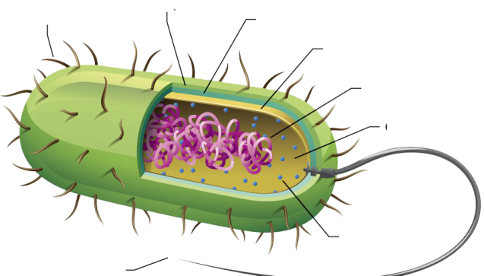
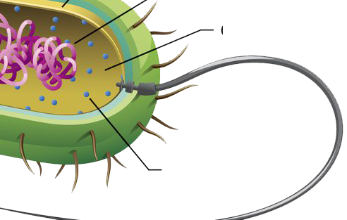
রাইবোসোম
রাইবোসোম
এদের কোষে থাকে

Slide 20
এছাড়া কোষ বিভাজন দ্বীবিভাজন প্রক্রিয়ায় হয়
প্রধানত শোষন প্রক্রিয়ায় খাদ্য প্রস্তুত করে
তবে কেউ কেউ ফটোসিনথেসিস বা সালোক সংশ্লেষন প্রক্রিয়ায় খাদ্য প্রস্তুত করে

Slide 21
দলীয় কাজঃ ৮ মিনিট
ইস্ট ,ব্যাকটেরিয়া ,মাশরুম ,এমিবা , আমগাছ ,পেনেসিলিয়াম, মাকরসা,নীলাভ সবুজ শৈবাল ইত্যাদিকে তাদের সুপার কিংডম ও কিংডমের আওতা ভূক্ত কর
সুপার কিংডম | কিংডম | জীব

Slide 22
মূল্যায়ন
১)নিচের কোনটি সুপার কিংডম ১ এর অন্তর্ভূক্ত?
(ক)মাশরুম
(খ) বাঘ
(গ) ব্যকটেরিয়া
(ঘ) ধান গাছ
২)সর্ব প্রথম কে জীব জগতকে পাঁচটি রাজ্যে ভাগ করেন ?
(ক)মারগুলিস
(খ) লিনিয়াস
(গ) মেন্ডেল
(ঘ) হুইট্টেকার

Slide 23
বাড়ীর কাজ
১)মারগুলিস ও হুইট্টেকার এর শ্রেনি বিন্যাস লিখে আনবে
২)ব্যাক্টেরিয়া কেন মনেরা রাজ্যের জীব? কারন সহ লিখে আনবে ।

Slide 24
ধন্যবাদ

